Slide 1
Strojní inženýrství biologických
a bioinspirovaných systémů (MEBioSys)

Slide 2


| MEBioSys
Cíl projektu
Dosažení pokroku ve výzkumu a vývoji nové generace technologických, výrobních
a materiálových řešení pro náročné strojírenské aplikace s vysokou přidanou hodnotou.
Východiska výzkumné agendy:
interdisciplinarita,
využití pokročilých klíčových (KET) technologií ve spojení s digitalizací,
inspirace a napodobování principů známých z přírody (biomimetika).

Slide 3


| MEBioSys
Projekt ve faktech a číslech
Zapojené instituce
Vysoké učení technické v Brně (VUT)
Ústav fyziky materiálů AV ČR, v. v. i.
Vysoká škola chemicko-technologická v Praze
Západočeská univerzita v Plzni (ZČU), Nové technologie – výzkumné centrum (NTC)
České vysoké učení technické v Praze
Odborný tým pracovníků
13 týmů
155 osob (50,67 FTE)
26 excelentních pracovníků (16 % FTE)
3 držitelé ERC grantů
mladí výzkumní pracovníci (43 % FTE)

Slide 4
| MEBioSys
Projekt ve faktech a číslech
Plánované výsledky
260 recenzovaných publikací (z toho 170 v časopisech v prvním kvartilu nejvlivnějších časopisů v oboru)
7 patentových přihlášek
Mezinárodní spolupráce
24 spolupracujících zahraničních výzkumných institucí (např. Technische Universität München, Paul Scherrer Institute, Fraunhofer IWS, The Ohio State University)
9 zahraničních vědců
mezinárodní vědecká rada
Celkové způsobilé výdaje 499 811,21 tis. Kč
Doba realizace 58 měsíců

Slide 5
| MEBioSys
Výzkumná agenda
Projekt sestává ze dvou výzkumných záměrů:
Bio-inspirované materiály, povrchy a mechatronické systémy pro průmyslové nízko či bez emisní strojírenské aplikace
Cílem je vyvinout bionické chytré metamateriálové struktury, které budou schopny reagovat na vnější podněty a přizpůsobí se tvarově či úpravou mechanických vlastností.
Nové materiály, funkcionalizace povrchů a mechatronické systémy pro biomedicínské aplikace
Cílem je vyvinout revoluční implantáty biomimeticky simulujícící strukturu kostní tkáně a podporujících osseointegraci, antibakteriální účinky nebo transport tělních tekutin.
Každý ze záměrů je členěn na tři oblasti:
Materiály
Povrchy
Systémy

Slide 6
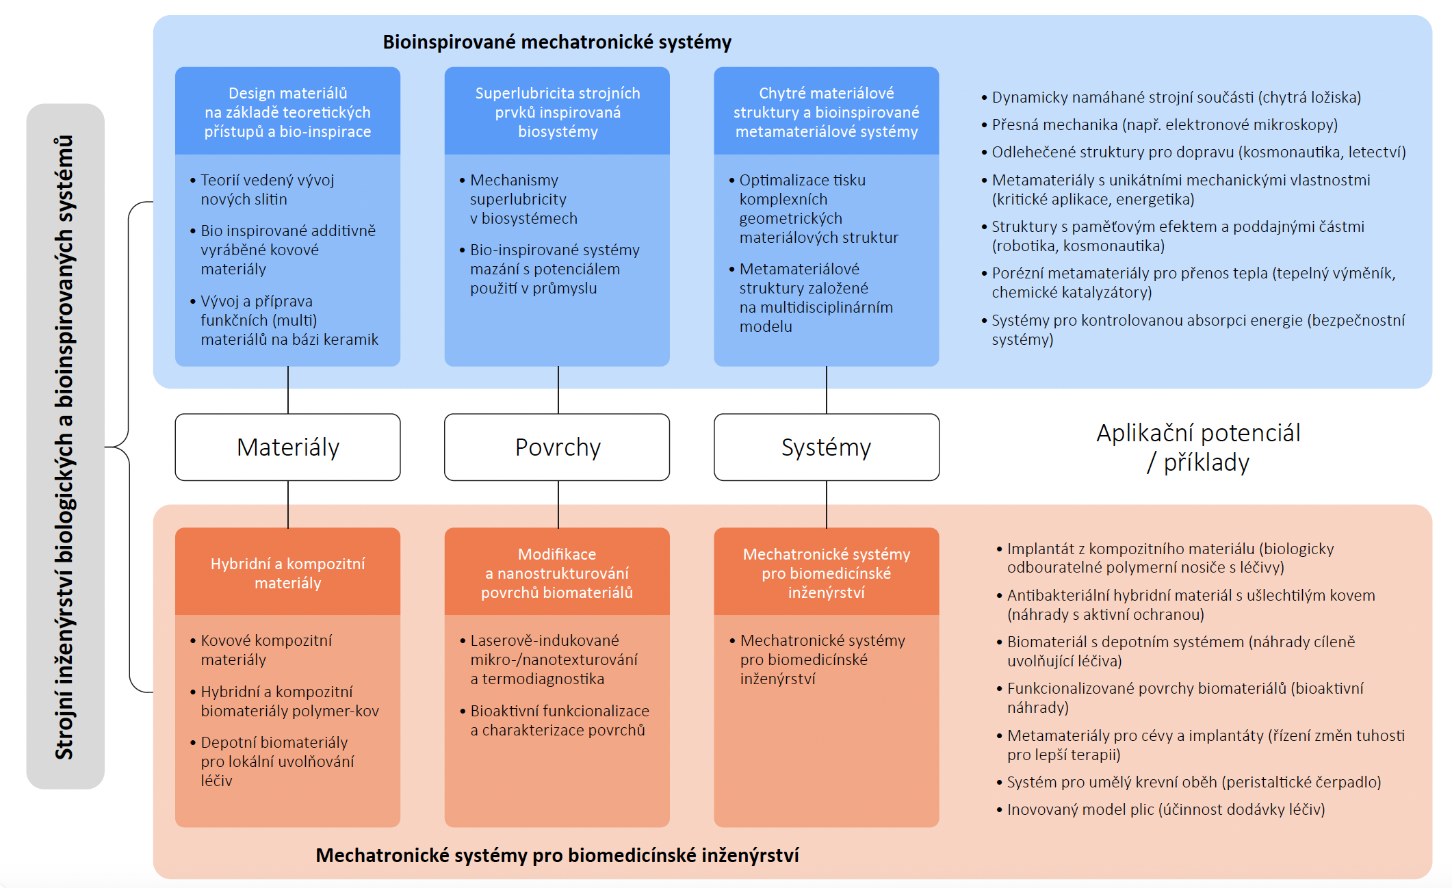



Slide 7
| MEBioSys
Výzkumné záměry a pracovní balíčky
Výzkumný záměr A: Bioinspirované mechatronické systémy
 | – vedoucí dr. Milan Heczko, ÚFM
DVZ A.1. | Design materiálů na základě teoretických přístupů a bioinspirace | prof. Dr. Ján Minár, NTC ZČU
WP A.1.1. | Teorií vedený vývoj nových slitin | prof. Dr. Ján Minár, NTC ZČU | NTC, ÚFM
WP A.1.2. | Bio inspirované aditivně vyráběné kovové materiály | prof. Ing. Pavel Hutař, Ph.D., ÚFM | ÚFM; FSI VUT
WP A.1.3. | Příprava funkčních (multi)materiálů na bázi keramik | Ing. Zdeněk Chlup, Ph.D., ÚFM | ÚFM; VUT
DVZ A.2. | Superlubricita strojních prvků inspirovaná biosystémy | prof. Ing. Ivan Křupka, Ph.D., FSI VUT
WP A.2.1. | Mechanismy superlubricity v biosystémech | prof. Ing. Martin Vrbka, Ph.D., FSI VUT | FSI VUT, CEITEC VUT
WP A.2.2. | Bio-inspirované systémy mazání s potenciálem použití v průmyslu | prof. Ing. Ivan Křupka, Ph.D., FSI VUT | FSI VUT, CEITEC VUT, ÚFM, ZČU
DVZ A.3. | Chytré materiálové struktury a bioinspirované metamateriálové systémy | prof. Ing. Pavel Hutař, Ph.D., ÚFM
WP A.3.1. | Optimalizace tisku komplexních geometrických materiálových struktur | doc. Ing. Daniel Koutný, Ph.D., FSI VUT | FSI VUT, ÚFM
WP A.3.2. | Výzkum metamateriálových struktur založených na multidisciplinárním modelu | doc. Ing. Zdeněk Hadaš, Ph.D., FSI VUT | FSI VUT, ÚFM
Výzkumný záměr B: Mechatronické systémy pro biomedicinské inženýrství
 | – vedoucí prof. Dalibor Vojtěch, VŠCHT
DVZ B.1. | Hybridní a kompozitní materiály | prof. Dr. Ing. Dalibor Vojtěch, VŠCHT
WP B.1.1. | Kovové kompozitní materiály | Ing. Jiří Kubásek, Ph.D., VŠCHT | VŠCHT
WP B.1.2. | Hybridní a kompozitní biomateriály polymer-kov | prof. Ing. Petr Slepička, Ph.D., VŠCHT | VŠCHT, ÚFM
WP B.1.3. | Depotní biomateriály pro lokální uvolňování léčiv | prof. Dr. Ing. Dalibor Vojtěch, VŠCHT | VŠCHT, ZČU-NTC, VUT
DVZ B.2. | Modifikace a nanostrukturování povrchů biomateriálů | ing. Tomáš Kovářík, Ph.D., ZČU-NTC
WP B.2.1. | Laserově-indukované mikro-/nanotexturování a termodiagnostika | doc. Ing. Jiří Martan, Ph.D., ZČU-NTC | ZČU-NTC, VŠCHT, VUT
WP B.2.2. | Bioaktivní funkcionalizace a charakterizace povrchů | doc. Ing. Tomáš Křenek, Ph.D., NTC ZČU | NTC-ZČU, VUT, VŠCHT
DVZ B.3. | Mechatronické systémy pro biomedicínské inženýrství | doc. Ing. Zdeněk Hadaš, Ph.D.
WP B.3.1. | Mechatronické systémy pro biomedicínské inženýrství | doc. Ing. Zdeněk Hadaš, Ph.D., FSI VUT | FSI VUT, ČVUT

Slide 8
| MEBioSys
Řízení realizace projektu

Slide 9
| MEBioSys
Zásady realizace výzkumné agendy
Kvalita dosažených výsledků a soulad s plánem je hlavním kritériem při hodnocení projektu.
Respektování popisu provádění a implementace pracovních balíčků uvedeného ve studii proveditelnosti (zaměření, cíle, aktivity, výstupy a výsledky, milníky).
Vedoucí VZ a DVZ by měli mít přehled o naplňování výzkumné agendy a spolupráci mezi VO (schůzky).
Plnění indikátorů
  ve většině případů průběžné
  v případě mobilit (výjezdy, příjezdy) zejména v první polovině projektu
  nezapomenout na granty a ostatní nepublikační výsledky
  publikace se musí tematicky vztahovat k plánované výzkumné agendě
  většina publikací (170) se předpokládá v prvním kvartilu nejvlivnějších časopisů v oboru s následnou citovaností

Slide 10
| MEBioSys
Zásady realizace výzkumné agendy
Naplnění postupů otevřené vědy
  v oblasti publikační
  zapojením dalších relevantních aktérů do otevřeného spoluvytváření výzkumných záměrů (průmyslová a aplikační sféra, veřejnost – Citizen Science).
Pravidelná roční setkání řídícího výboru a vedoucích VZ a DVZ.
Konference MEBioSys v roce 2025.

